Slide 1
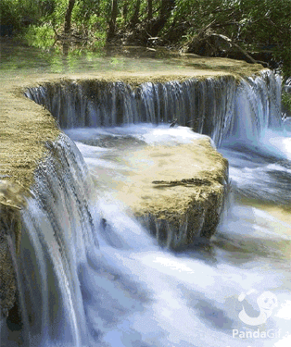
আজকের ক্লাসে সবাইকে স্বাগতম

Slide 2
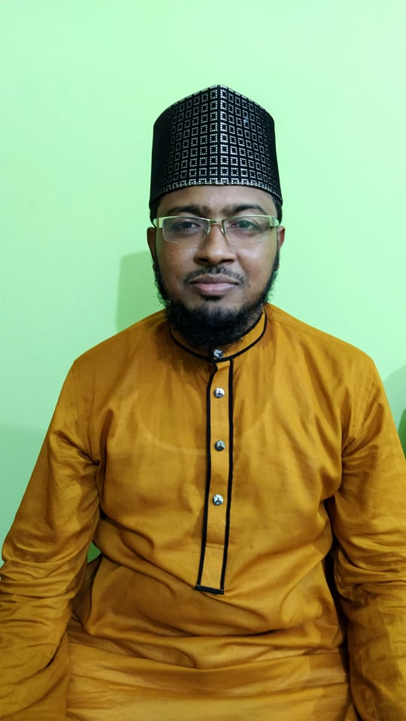
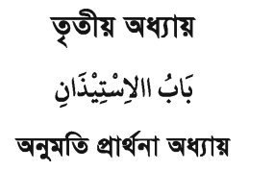
পরিচিতি
মোঃ সাইফুর রহমান
সহকারী শিক্ষক
বানিয়ারগাতী মহিলা মডেল দাখিল মাদ্রাসা
যশোর সদর,যশোর।
শ্রেণি-দাখিল নবম-দশম

Slide 3
আজকের পাঠ
অনুমতি প্রার্থনা

Slide 4
শিখনফল
1।অন্যের ঘরে প্রবেশের অনুমতির চাওয়ার বিধান কী তা বলতে পারবে।
2।হাদিসের শাব্দিক অনুবাদ করতে পারবে।
৩।হাদিসের শব্দ বিশ্লেষণ করতে পারবে।
4।হযরত জাবের (রা) এর জীবনী ব্যাখ্যা করতে পারবে।

Slide 5
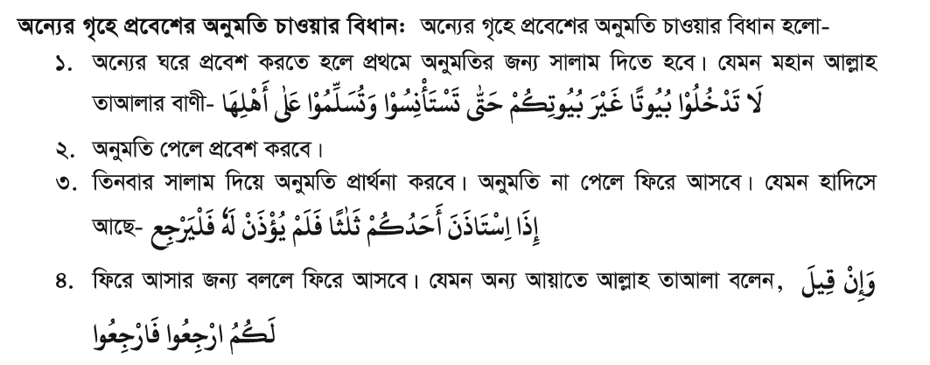

Slide 7
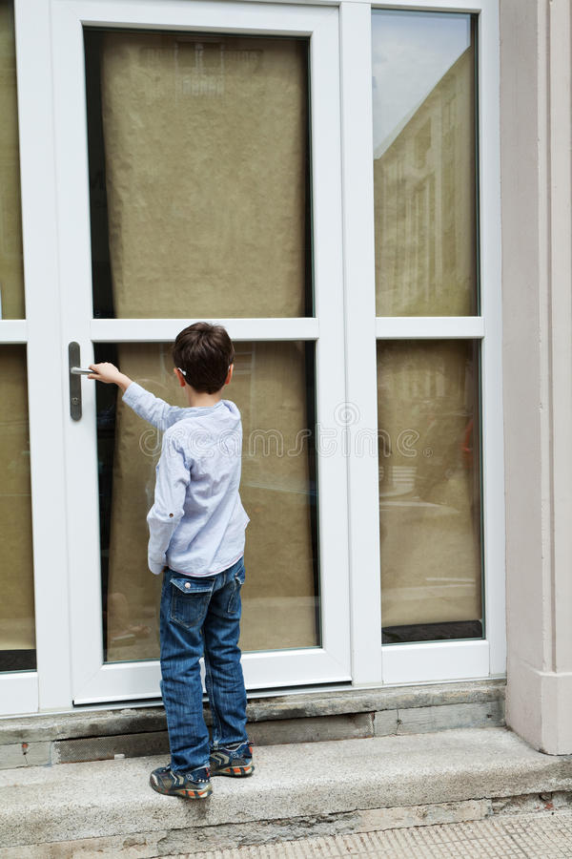

Slide 12
হযরত জাবের (রাঃ) এর পরিচয় :
নাম ও বংশ পরিচয় : তাঁর নাম জাবের ,উপনাম আব্দুল্লাহ,পিতার নাম আব্দুল্লাহ ইবনে আমর।তিনি সুলামী বংশের এক জন বিখ্যাত আনসার সাহাবী ছিলেন।
ইসলাম গ্রহণ : এ জলীলুল ক্বদর সাহাবী ১৮ বছর বয়সে দ্বিতীয় আকাবায় ইসলাম গ্রহণ করেন এবং পরবর্তী জীবনে ইসলামের খেদমত করে যান। উহুদ যুদ্ধসহ প্রায় ১৭/১৮টি যুদ্ধে তিনি অংশ গ্রহণ করেন।
হাদিস বর্ণনা: আল্লামা কিরমানী ও আইনি (র) তাঁর বর্ণিত হাদিসের সংখ্যা ১৫৪০টি বলে বর্ণনা করেন। সম্মিলিতভাবে বুখারী ও মুসলিমে ৬০টি, এককভাবে বুখারীতে ২৬টি এবং মুসলিম শরীফে ২৬টি উল্লেখ রয়েছে। হাদিস সংগ্রহে তিনি মিশর এবং সিরিয়া ভ্রমণ করেছেন।
ইন্তেকাল: হিজরি ৭৪ বা ৮৮ সনে ৯৪ বছর বয়সে ইন্তেকাল করেন।

Slide 13
বাড়ির কাজ
হযরত জাবের (রাঃ) এর জীবনী বর্ণনা করবে।

Slide 14
সকলকে ধন্যবাদ
আল্লাহ হাফেজ

